Slide 1

Akses, Impor dan Ekspor Data
Teknik Audit Berbantuan Komputer
Minggu ke-5

Slide 2
Intermezzo Liburan Idulfitri
Tipe dan Jenis Data
Akses Data
Impor Data

Slide 3
Cakupan Pembelajaran TABK
Konsep Audit
Jenis Audit
Tahap Audit
Peran TABK
1
9-10
Konsep Audit dan TABK
Data, Tabel, dan Query
Pemanfaatan SQL untuk Audit
Konsep Pengolahan Data
Fungsi Pengolahan Data
Pengolahan Data Elektronik
2
11-12
Pengujian Analitik dan Sampling
Konsep Pengujian Analitik
Konsep Sampling
Praktik
Konsep Pengendalian Aplikasi
Data Validation (Ms. Excel)
Studi Kasus
3-4
13
Asersi Manajemen
Konsep Audit Siklus Penjualan
Praktik
Pengendalian Aplikasi
Uji Substantif:
Siklus Penjualan
Impor – Ekspor data (Ms. Excel)
Menguji Hasil Impor
Impor dan Ekspor Data
5
14
Uji Substantif:
Siklus Pembelian
Konsep Audit Siklus Pembelian
Praktik
Konsep Simulasi Sejajar
Praktik Simulasi Sejajar
Uji Substantif:
Simulasi Sejajar
6-7
15
Uji Substantif:
Kas dan Aset Tetap
Konsep Audit Kas
Konsep Audit Aset Tetap
Praktik
Ujian Tengah Semester
8
16
Ujian Akhir Semester

Slide 4
Tipe dan Jenis Data
#text #numeric #date

Slide 5
Format/Tipe Data
KD_BRG | NM_BRG | TGL | QTY | NILAI | ID_KASIR | FLAG_TUNAI
100111 | Sarden | 05/01/2020 | 120 | 840000 | 20181011 | Y
011001 | Air Mineral | 05/14/2020 | 750 | 3750000 | 20190001 | Y
250200 | Telur | 06/05/2020 | 50 | 1250000 | 20181011 | N
700001 | Roti Tawar | 06/06/2020 | 400 | 1200000 | 20181011 | N
401100 | Kaos Kaki | 07/25/2020 | 35 | 350000 | 20200111 | N
Secara umum terdapat tiga jenis format data:
Text/Character/String
Number/Numerical
Date

Slide 6
Format/Tipe Data
Bentuk Data Tersimpan
Internal Definition
Flat File
Format dan definisi lain (metadata) mengenai data tersimpan dalam file data. Contoh: dbf, xml, json, dll
vs
Format dan definisi lain (metadata) mengenai data TIDAK tersimpan dalam file data. Contoh: csv, del, txt, dll
Jenis Konten Data
Raw Data
Report Data
Data merupakan data mentah yang biasanya bersifat transaksional.
Contoh: Data jurnal, ledger
vs
Data merupakan data olahan (rekapitulasi) yang tidak merinci transaksi.
Contoh: neraca saldo, laporan keuangan

Slide 7
Akses Data

Slide 8


Arsitektur Umum Sistem Informasi
Production Environment
Aplikasi Prod
DB Prod
User
Akses yang mana
?
Deployment
Development Environment
Auditor
Aplikasi Dev
DB Dev
Programmer

Slide 9
Akses Auditor
ToD
aplikasi
Clone
Development
Production
Auditor
ToE
data
DB Access
Export

Slide 10
Akses Data (DB Access)
Production Environment
*
Aplikasi Prod
DB Prod
DB Staging
clone / back up
DB Access (SQL)
Auditor
+ integritas data lebih terjamin
+ pengolahan lebih cepat pada data dengan ukuran besar
Memerlukan pengaturan tambahan
Secara teknis lebih kompleks
* Staging Database beragam praktiknya, ada yang di-staging di infrastruktur auditan, ada juga yang di infrastruktur auditor

Slide 11

Akses Data (Export)
Production Environment
Removeable Storage /
Cloud storage
Aplikasi Prod
DB Prod
copy / extract / export
copy / import
Auditor
+ mudah dilakukan
+ relatif lebih cepat
+ cocok untuk pengawasan satu waktu (auditor eksternal)
Integritas data rentan
Data bersifat snapshot (tidak continuous)

Slide 12
Import Data
#excel

Slide 13
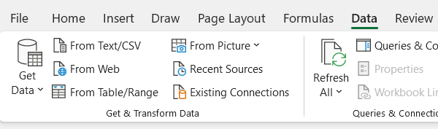
Lingkup Latihan Impor Data
Butuh pendefinisian saat impor
Flat File/Text
Delimited
Fixed Width
Non-Text
Mdb (Access)
Dbf
XBRL
json

Slide 14
Lingkup Latihan Impor Data
Butuh pendefinisian saat impor
Flat File/Text
Non-Text
Delimited
Fixed Width
Mdb (Access)
Dbf
XBRL
json

Slide 15
Alur Umum Impor Data I
Get Data
Transform
Load
Apa jenis file-nya?
Bagaimana data tersimpan dalam file?
Apakah preview hasil impor sudah sesuai?
Apakah format/tipe data (masing-masing kolom) sudah sesuai?
Apakah data yang diimpor memerlukan penyesuaian tambahan di awal?

Slide 16
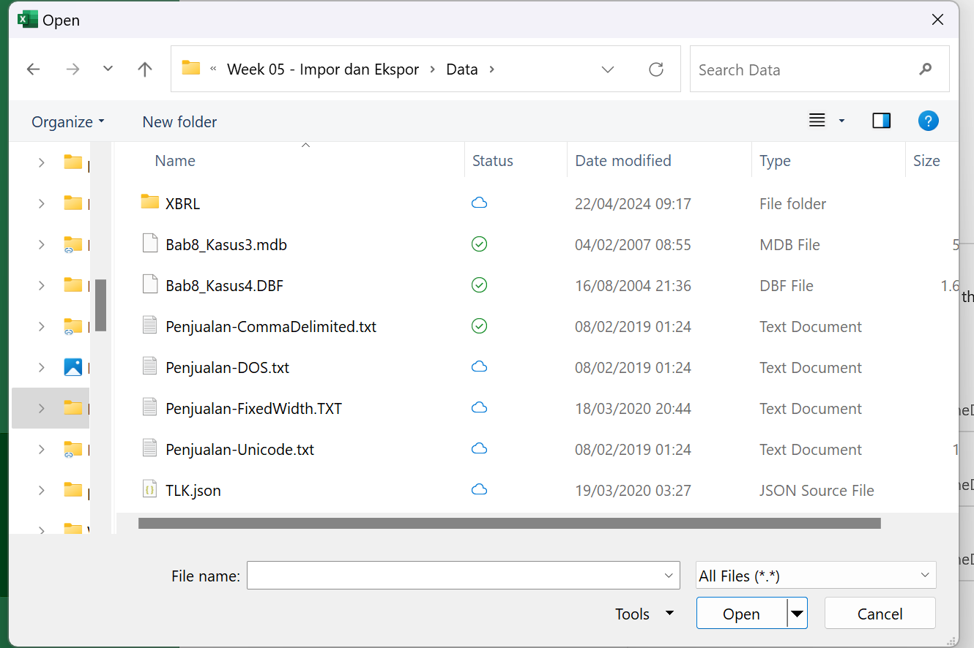
Alur Umum Impor Data II
Open File

Slide 17
Secara umum, Ms. Excel versi terkini sudah banyak membantu mengenali file yang akan diimpor sehingga diperlukan penyesuaian yang minimal untuk dapat membuka file di Ms. Excel

Slide 18
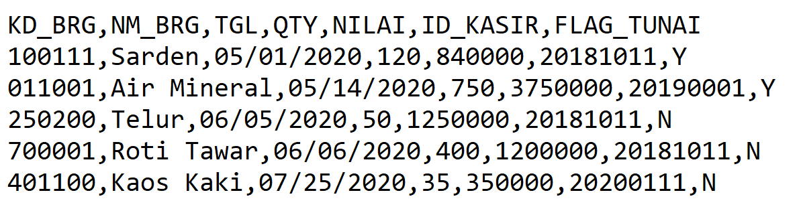
Delimited File
Data yang menggunakan pembatas tertentu sebagai pemisah antar kolom/field
Contoh data dengan delimiter koma (,)
Data dengan delimiter koma kerap disebut sebagai comma separator values (csv)
Karakter pembatas (delimiter) dapat berupa karakter apapun, namun biasanya karakter yang digunakan adalah karakter yang besar kemungkinan tidak muncul/digunakan pada data seperti:
“<Tab>” “;” “|” dll

Slide 19
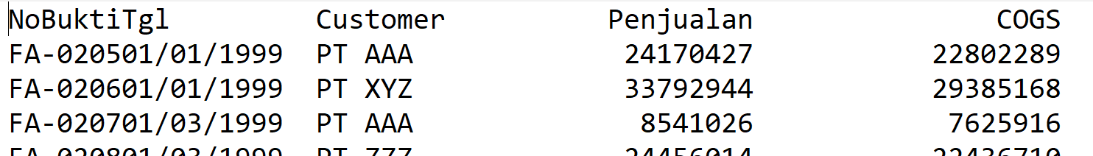
Fixed Width
Data teks yang setiap kolomnya dipisahkan oleh panjang digit tertentu
Contoh data dengan fixed width

Slide 20
Non-Text Data
.mdb
Microsoft database
Format database yang digunakan oleh Microsoft Access.
Database File
.dbf
Format database dBASE yang digunakan dalam berbagai aplikasi database.
.xbrl
eXtensive Business Reporting Language
Format standar untuk pertukaran data keuangan dan akuntansi.
JavaScript Object Notation
.json
Format data yang digunakan untuk pertukaran dan penyimpanan data, sering digunakan dalam pemrograman JavaScript untuk mengirim dan menerima data dari server dalam format teks terstruktur.

Slide 21
Latihan Impor
Impor file berikut dengan cara Get Data dan Open File:
Delimited File: Penjualan-CommaDelimited.txt
Fixed Width: Penjualan-FixedWidth.txt
Mdb: Bab8_Kasus3.mdb (Transaksi April)
Dbf: Bab8_Kasus4.dbf
Xbrl: 3410000_1_CurrentYear.html
JSON: TLK.json

Slide 22
Ekspor Data
#saveAs

Slide 23
Ekspor Data
Apabila terdapat keperluan untuk menyimpan data yang diolah/dikerjakan pada Ms. Excel dalam format selain *.xlsx
Ekspor dapat dilakukan menggunakan fitur save as

Slide 24
Kuis Minggu Depan
Teori dan Praktik
Materi dari Minggu ke-1 s.d. Minggu ke-5
Harus membawa laptop

Slide 25
Lampiran
Petunjuk dan informasi tambahan

Slide 26
I
Delimited
Data dengan pembatas khusus

Slide 27
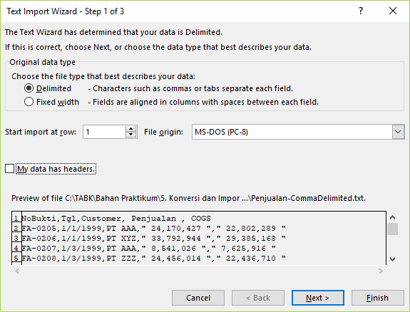
Delimited File
apakah data yang dipilih merupakan data delimited atau fixed width?
Data akan diimpor dari baris ke berapa?
Apakah data yang akan diimpor mempunyai header/judul kolom?

Slide 28
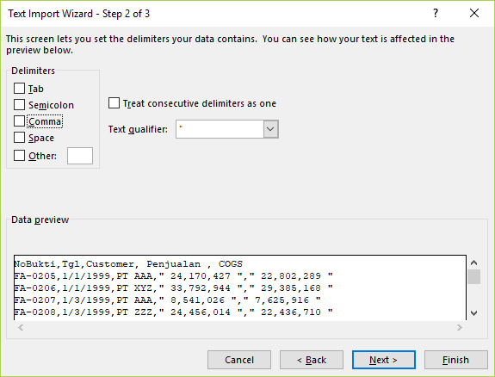
Delimited File
Karakter apa yang menjadi delimiter/separator?

Slide 29
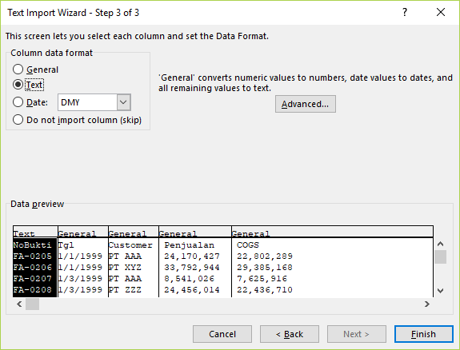
Delimited File
Definisikan format masing-masing kolom

Slide 30
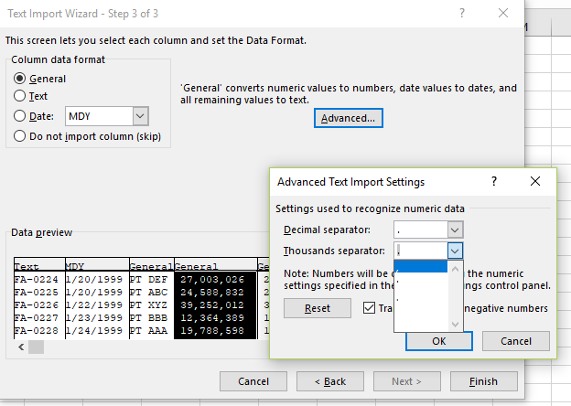
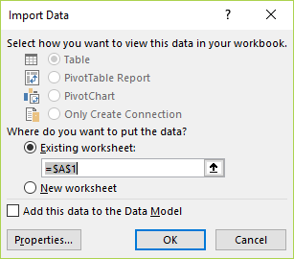
Delimited File
Tentukan karakter koma dan titik yang menjadi separator koma dan separator ribuan pada data
Finish, tentukan lokasi hasil impor data

Slide 31
II
Fixed Width
Data dengan panjang kolom tetap

Slide 32
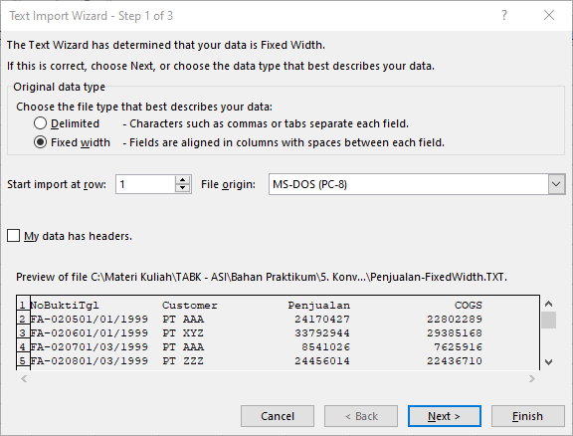
Fixed Width
apakah data yang dipilih merupakan data delimited atau fixed width?
Data akan diimpor dari baris ke berapa?
Apakah data yang akan diimpor mempunyai header/judul kolom?

Slide 33
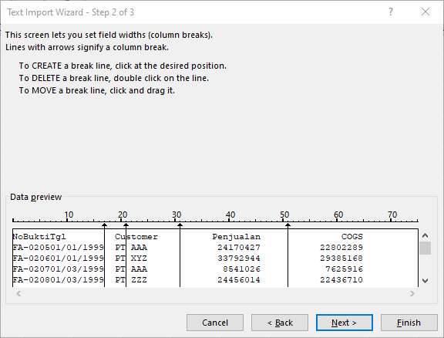
Fixed Width
Tentukan batas-batas awal masing-masing kolom dengan mengklik kiri pada data sampel (double click untuk menghilangkan garis)

Slide 34
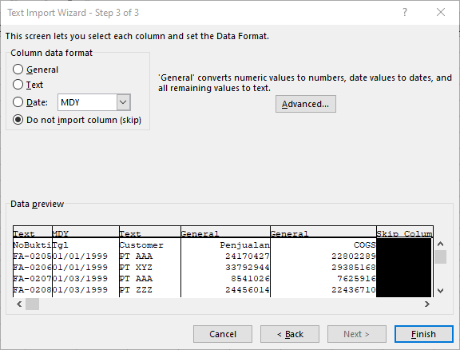
Fixed Width
Definisikan format masing-masing kolom
Tentukan separator koma atau ribuan
Hilangkan kolom kosong yang tidak perlu (tidak memiliki data)
Finish

Slide 35

.mdb
III
Data yang berasal dari Ms. Access

Slide 36
mdb
DISCLAIMER
File Access versi lama yang dihasilkan dari Microsoft Access 2003 tidak dapat dibuka di versi Access terbaru kecuali jika telah diinstall mesin database yang sama (Microsoft Jet 4 OLE DB Provider).
Solusi:
dibuka dengan Access 2003 atau Excel 2003
Menggunakan aplikasi MDB Viewer Plus www.alexnolan.net/software/mdb_viewer_plus.htm

Slide 37

.dbf
IV
Data yang berasal (hasil ekspor)
dari berbagai aplikasi database
8

Slide 38
dbf
DBF: dBase database file (dari database management system dBASE)
Cara Membuka:
Drag & Drop ke salah satu sheet
atau DBF Viewer Plus (www.alexnolan.net/software/dbf.htm)

Slide 39

xBRL
V
Data laporan keuangan berbasis xml

Slide 40
xBRL
Pada tahun 1998, Charles Hoffman, seorang CPA di Washington
menginvestigasi pemanfaatan XML (eXtensible Markup Language)
sebagai laporan keuangan elektronik.
Juli 1999, AICPA menyetujui pendanaan pengembangan XML tersebut. Proyek pengembangan tersebut dinamai XFRML (eXtensible Financial Report Markup Language)
Juli 2000, spesifikasi laporan keuangan elektronik pertama dari proyek tersebut di-release dengan nama XBRL (eXtensible Business Reporting Language)

Slide 41
xBRL
xBRL : eXtensible Business Reporting Language merupakan bahasa berbasis XML yang menyediakan solusi yang efektif untuk persiapan, presentasi dan pertukaran Standar Pelaporan Keuangan Internasional.
Cara Membuka:
Drag & Drop ke salah satu sheet
Data -> Get Data -> From File -> XML
Contoh data:
https://www.idx.co.id/perusahaan-tercatat/laporan-keuangan-dan-tahunan

Slide 42

JSON
VI
Data yang ditulis dalam notasi objek javascript

Slide 43
JSON
Contoh format data:
{name: "John", age: 31, city: "New York"}
Disclaimer:
Dapat dibuka dengan Ms. Excel versi 2016 ke atas
Untuk Ms. Excel 2010 dab 2013 harus mengunduh Power Query melalui web Microsoft (bit.ly/PQUERY2010)
Cara lain bagi selain mengunduh Power Query, atau bagi yang menggunakan Ms. Excel selain yg disebutkan di atas dapat menggunakan converter:
Offline. Misalnya SaveJson2CSV https://www.gunamoi.com.au/soft/savejson2csv/index.html
Online. Misalnya https://www.convertcsv.com/json-to-csv.htm

Slide 44
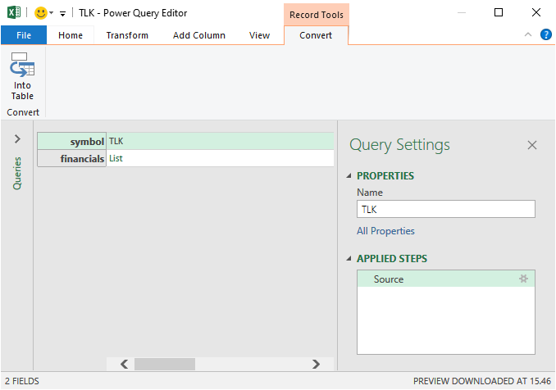
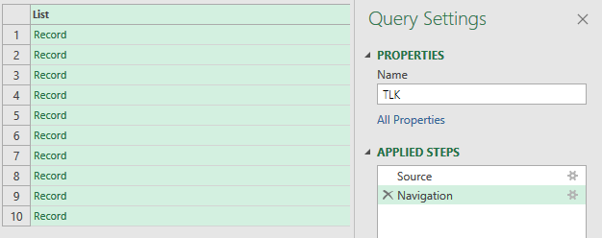
JSON
Klik
List
Hasil setelah klik list

Slide 45
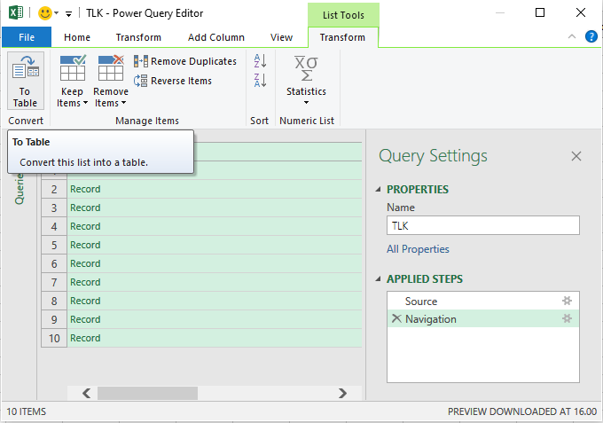
JSON
Klik
To Table

Slide 46
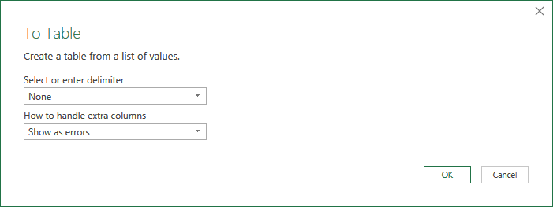
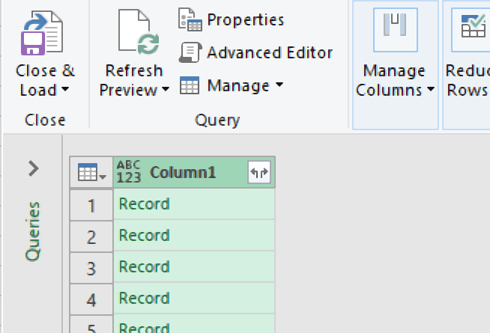
JSON

Slide 47
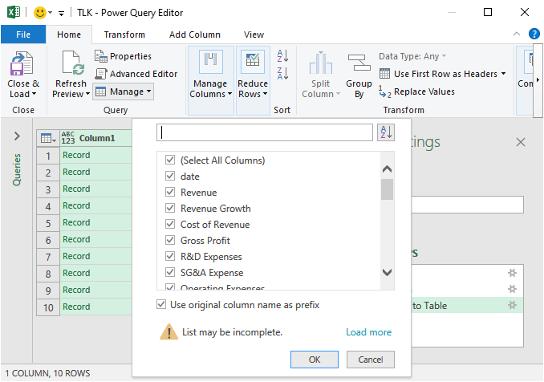
JSON

Slide 48
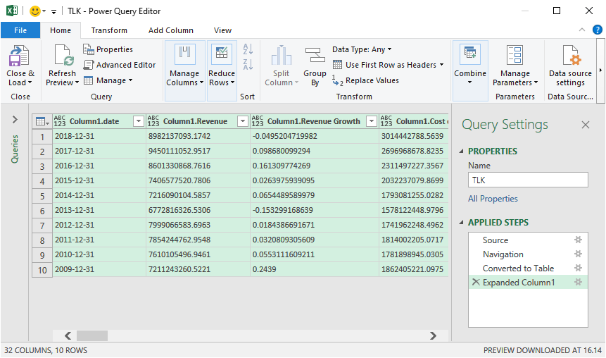
JSON
Klik
Close & Load

Slide 49
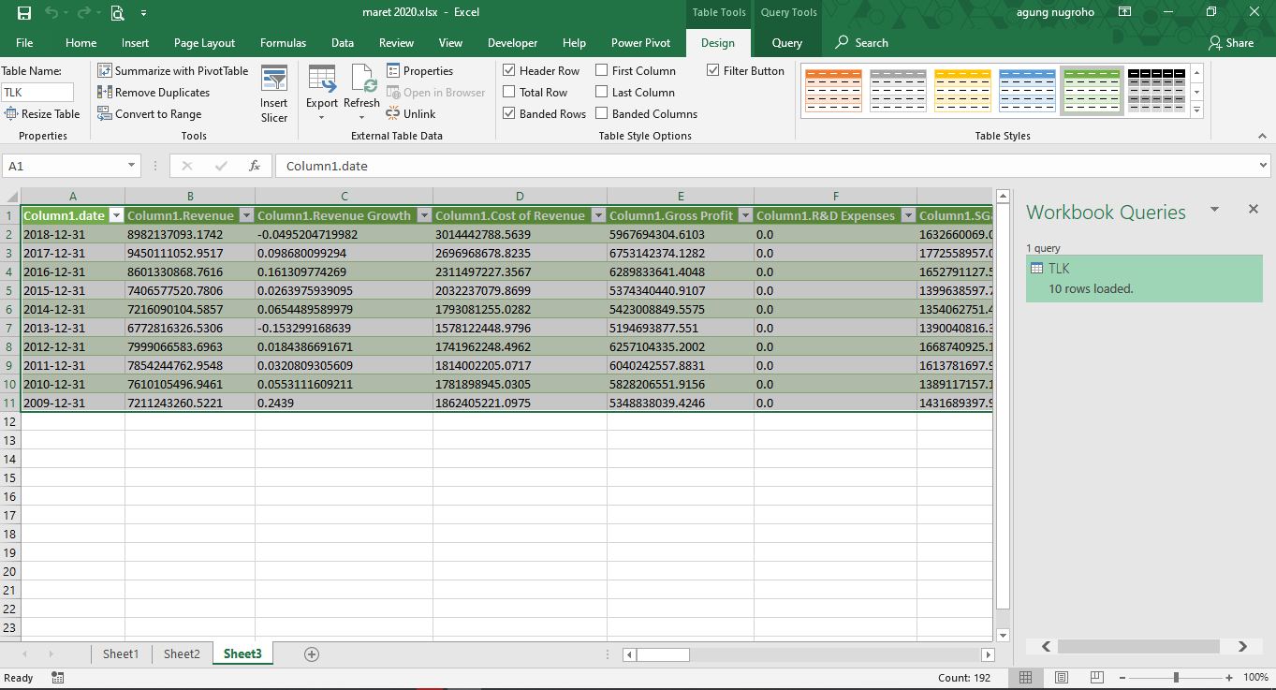
JSON
Jika ingin mengolah seperti file tabel Excel, klik Convert to Range

